Slide 1
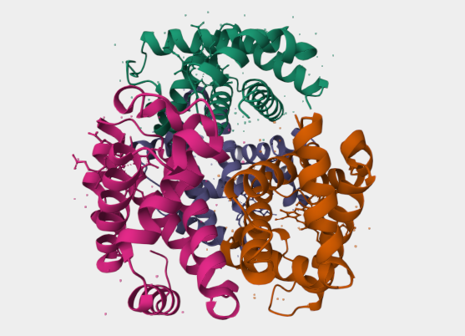
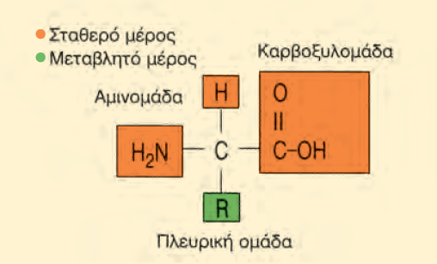
1.2 Μακρομόρια
Πρωτείνη
https://www.uniprot.org/uniprotkb/P68871/entry#structure
Πολυπεπτίδιο
AA
AA
AA
AA
AA
AA
AA
AA
Αμινοξέα (ΑΑ)

Slide 2
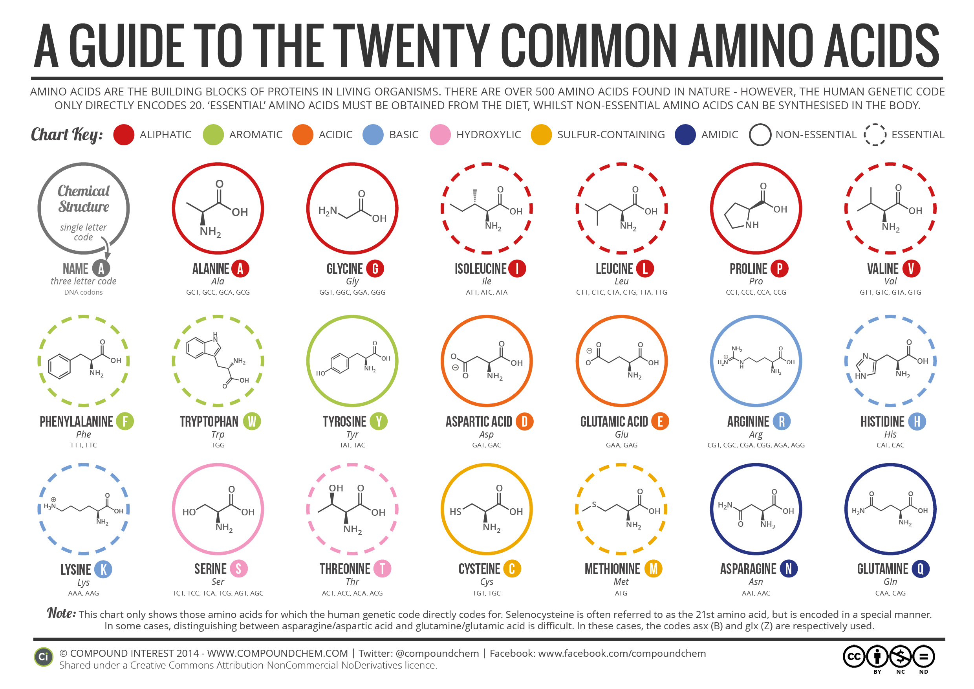
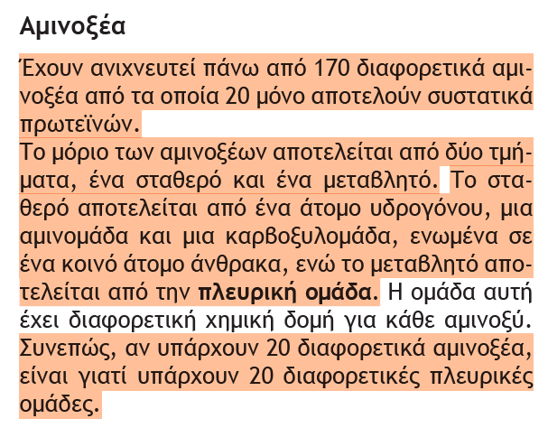
1.2 Μακρομόρια

Slide 3
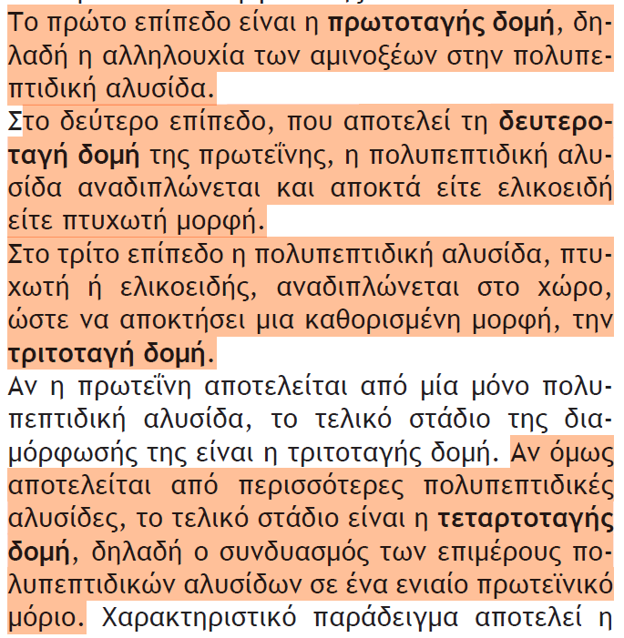
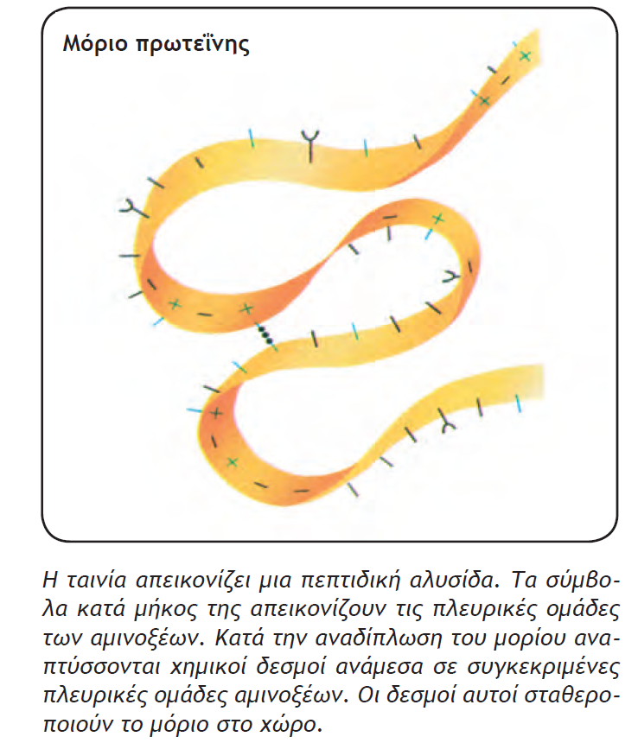
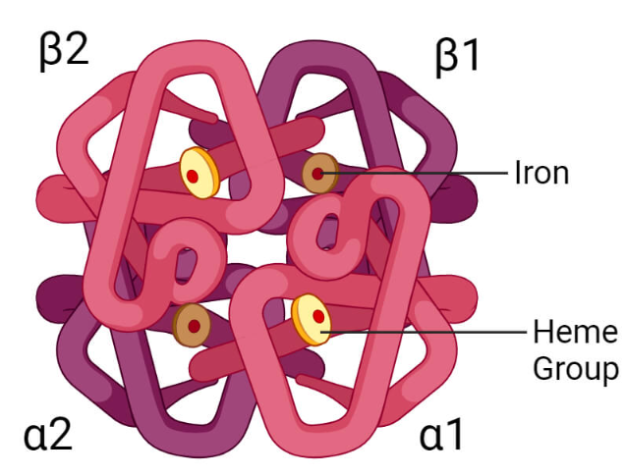
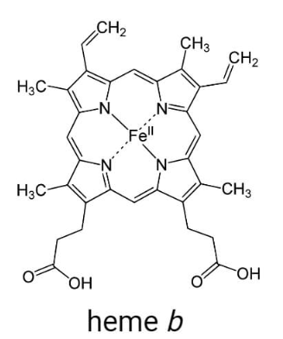
1.2 Μακρομόρια
Παράδειγμα Τεταρτοταγούς Δομής

Slide 4
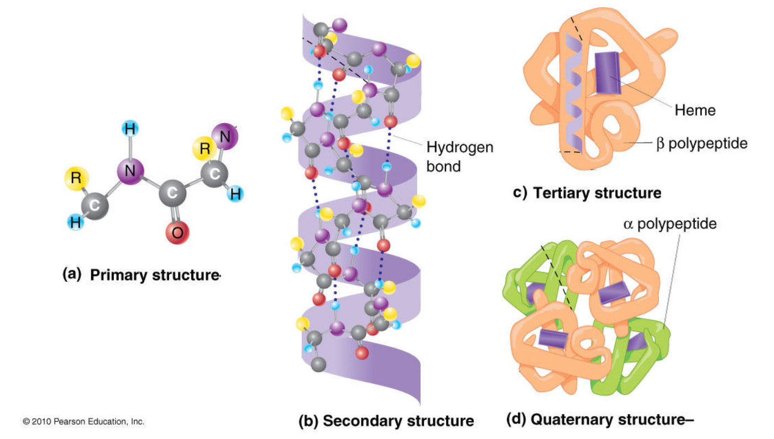
1.2 Μακρομόρια
H πρωτοταγής δομή μιας πρωτείνης καθορίζει τη διαμόρφωση της στο χώρο και άρα τη λειτουργικότητά της!!!!

Slide 5
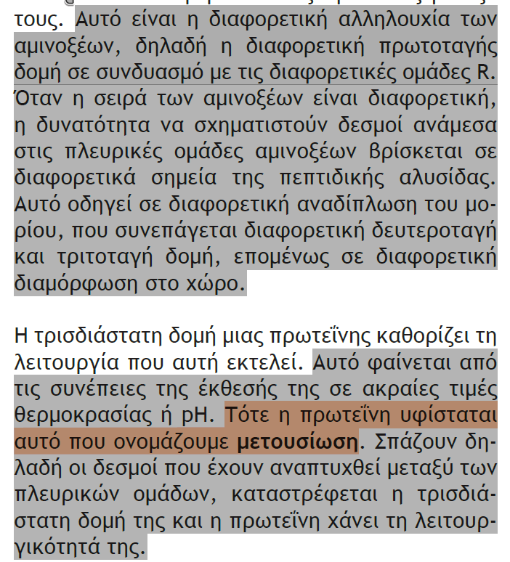
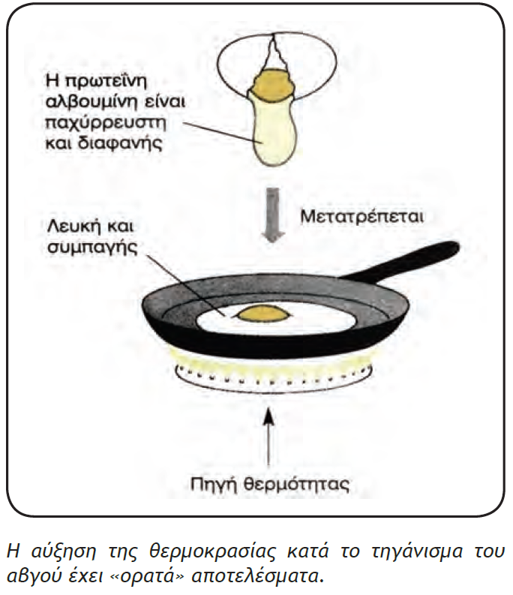
1.2 Μακρομόρια

Slide 6
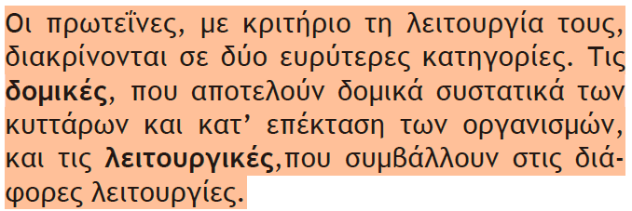
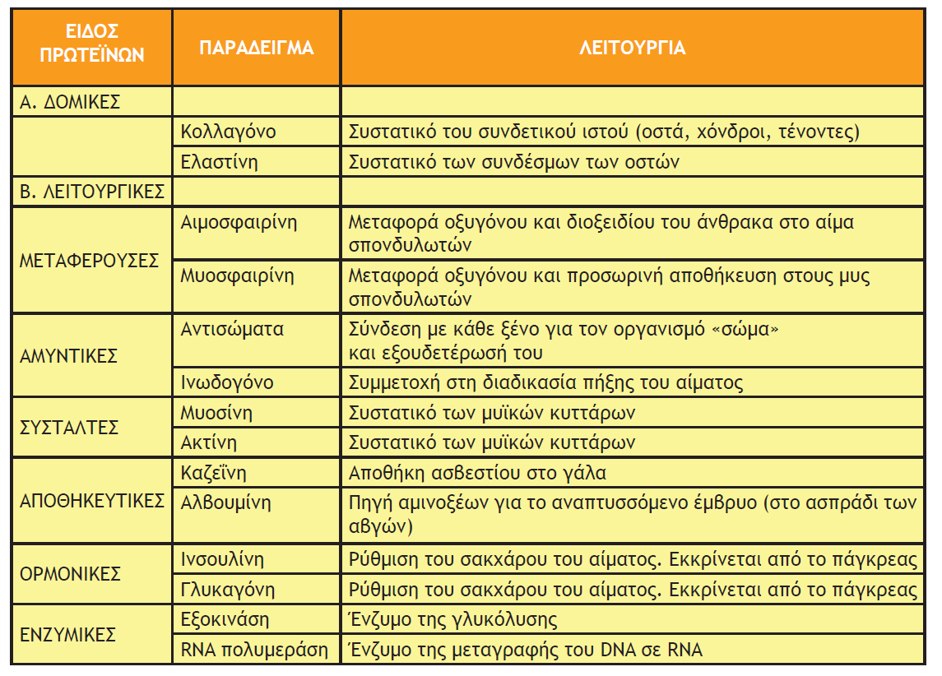
1.2 Μακρομόρια

